Slide 1
Прикладная математика
Кружок для учеников 7-9 класса на базе факультета математики ВШЭ
Математика и криптография
Тема-1: Криптография
Москва, 2020

Slide 2
Прикладная математика
Математические основы
Что такое алгоритм и его сложность?
Алгоритм это, говоря неформально, четко описанная последовательность действий, приводящая к определенному результату
Пример бытового алгоритма – кулинарный рецепт
Математический алгоритм – алгоритм Евклида
Важное понятие – сложность алгоритма
Сложность бывает:
Линейная
Полиномиальная
Экспоненциальная

Slide 3
Прикладная математика
Математические основы
Абсолютно стойкий шифр
Пример такого шифра – побитовое сложение текста и ключа одинаковой длины
1+1=0
0+1=1
1+0=1
0+0=0
Для абсолютной стойкости необходимо:
Полная случайность ключа
Длина ключа совпадает с длиной текста
Однократность использования ключа

Slide 4
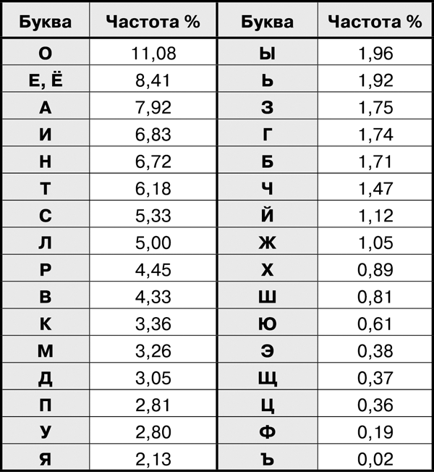
Прикладная математика
Математические основы
Стойкость шифра на практике
При этом не всегда необходимо производить атаку на ключ
Оценка сложности на практике: необходимо мысленно встать на место противника и моделировать возможные атаки на шифр. Наилучший из полученных алгоритмов использовать для оценки стойкости (точная оценка – невозможна)
Например, любой естественный язык:
Обладает закономерностью в частотности букв
Является избыточным (т.е. можно понять смысл слова, не зная все буквы)

Slide 5
Прикладная математика
Математические основы
Простые числа
Число называется простым, если оно делится только на единицу и себя.
Множество простых чисел бесконечно.
Основная теорема арифметики – каждое натуральное число можно единственным образом представить в виде произведения простых чисел (с точностью до порядка сомножителей)
Малая теорема Ферма: Если p простое число, a – целое число, не делящееся на p, то a^(p-1) – 1 делится на p.

